Slide 1
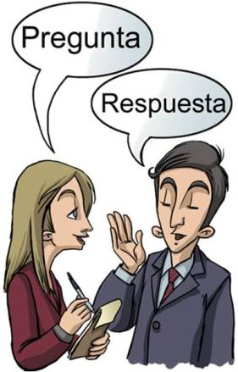
La entrevista
¿Qué ES UNA ENTREVISTA?
Conversación que un periodista mantiene con una persona y que está basada en una serie de preguntas o afirmaciones que plantea el entrevistador y sobre las que la persona entrevistada da su respuesta o su opinión.
"entrevista de radio; entrevista de prensa; entrevista de televisión; presenta un programa diario de noticias y entrevistas“
EJEMPLO: SABE USTED QUIEN DEFIENDE LOS DERECHOS HUMANOS EN EL INSTITUTO TECNICO LA GARITA?
¿SABE PARA QUE SIRVEN LOS DERECHOS HUMANOS?

Slide 2
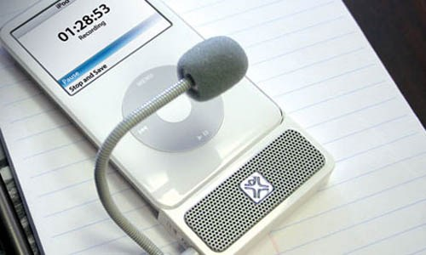
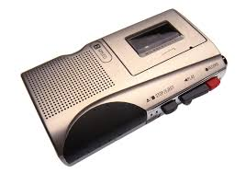
FINALIDAD DE LA ENTREVISTA
La entrevista puede tener una finalidad periodística y desarrollarse para establecer una comunicación indirecta entre el entrevistado y su público. En este sentido, la entrevista puede registrarse con un grabador para ser reproducida en radio o como archivo de audio, grabarse con filmadora para captarla en vídeo o transcribirse en un texto.

Slide 3
TIPOS DE ENTREVISTAS
1.Cientificas:
cuya intención es promover la investigación sobre algún tema relacionado con la ciencia y que supone la obtención de información en torno a la labor de un individuo o grupo para poder influir sobre las opiniones y sentimientos que la comunidad a la que vaya dirigida la entrevista tenga sobre ese tema.
2.TRABAJO: sirve para que un empleador conozca todo lo que desee saber sobre un posible empleado a fin de discernir si cumple o no con los requisitos necesarios para ocupar un puesto vacante.

Slide 4
TIPOS DE ENTREVISTAS
ENTREVISTAS RELACIONADAS CON LAS CIENCIAS SOCIALES:
se valen de la entrevista para acercarse a un determinado pueblo y conocer sus costumbres y demás temas relacionados con su cultura, lo cual proporciona datos fundamentales para desarrollar teorías relacionadas con la vida de dicha sociedad, sus conductas, deseos, creencias, etc. Para hacerlo, los científicos suelen mimetizarse con el grupo, viviendo con ellos y aprehendiendo a partir de la experiencia en comunidad los datos que necesitan para estudiar a dicho pueblo.

Slide 5
TIPOS DE ENTREVISTAS
ENTREVISTA ESTRUCTURADA
Se dice que una entrevista es estructurada cuando se encuentra absolutamente estandarizada; es decir que se compone de preguntas rígidas que se plantean a todos los interlocutores de forma idéntica y cuya respuesta también se encuentra estructurada. Algunas de las ventajas de este tipo de entrevista son: que resulta más sencillo procesar la información(pudiendo compararse fácilmente las respuestas obtenidas, útil por ejemplo para crear una estadística), que no se requiere de un entrevistador muy audaz (cualquiera podría desempeñar esta labor, independientemente de si es o no periodista),

Slide 6
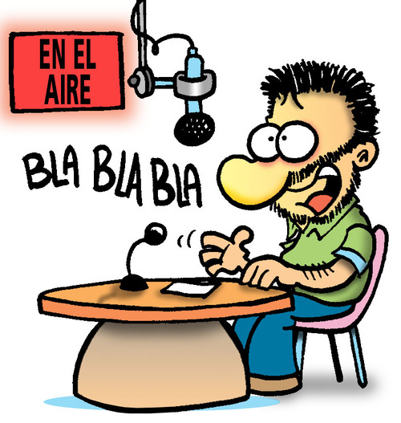
TIPOS DE ENTREVISTAS
NO ESTRUCTURADA
las entrevistas no estructuradas permiten acercarse más al interlocutor, son más flexibles y, si bien también hay un línea de preguntas que las guía, estas no son rígidas y permiten que el entrevistador repregunte aquello que considere importante o profundice en ciertos temas que son de su interés o que crea que pueden interesar a sus interlocutores.

Slide 7
TIPOS DE ENTREVISTAS
Una entrevista no estructurada puede ser:
a profundidad (se busca que el entrevistado exprese de forma oral su percepción sobre un determinado acontecimiento),
enfocada(si bien puede ser una entrevista a profundidad se encuentra dirigida a un sujeto en particular y en una situación concreta de la que el individuo haya sido protagonista)
focalizada (entrevista grupal que permite acercarse a un hecho puntual con una mayor facilidad de reflexión sobre la temática que se trata).

Slide 8
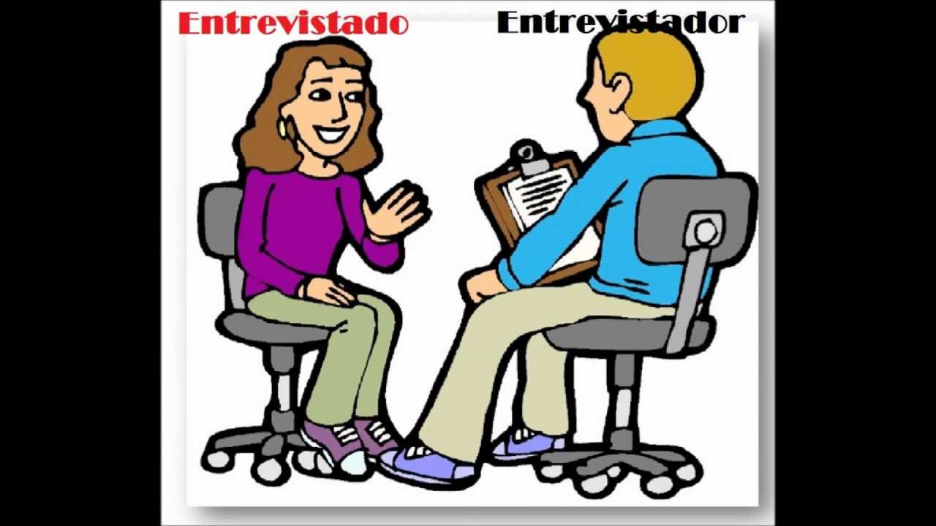
QUIENES INTERVIENEN EN UNA ENTREVISTA
En una entrevista interfieren dos sujetos
entrevistador (el que realiza las preguntas y guía la conversación) y
entrevistado (el que responde y que es el protagonista de dicha conversación)

Slide 9
PAUTAS PARA HACER UNA ENTREVISTA
A la hora de hacer una entrevista es muy importante tener en cuenta ciertas pautas, que de llevarlas a cabo permitirán un mayor aprovechamiento del tiempo con el entrevistado. *Comenzar el diálogo de forma cordial, creando un lazo con el interrogado que ayude al desarrollo de una entrevista fluida e interesante; *No abandonar al entrevistado a su suerte, sino ayudarlo a proporcionar la respuesta a la pregunta que se ha formulado; *Permitir que el interlocutor se explaye tranquilamente, sin cortar la comunicación y una vez que terminó complementar con aquello que se considera importante (concretar fechas o sucesos, por ejemplo); *Crear preguntas que no sean embarazosas para el interlocutor, sino que estén relacionadas con el tema que interesa; *Ser espontáneo y directo sin acudir a métodos soberbios o astutos

Slide 10
GRACIAS

